Slide 1










멀티 클라우드 환경에서의
LLM 기반 로그 분석 및 이상 탐지
202155595 이한홍
202155590 이종일
201924479 박재홍
지도교수 김호원
2024.11.01.

Slide 2
Overview
개요
Overview
Problem & Solution
System Architecture
Demo
Results
전체 발표의 개요 및 주제
연구 배경 및 목표
시스템 구성
어플리케이션
화면
결론

Slide 3
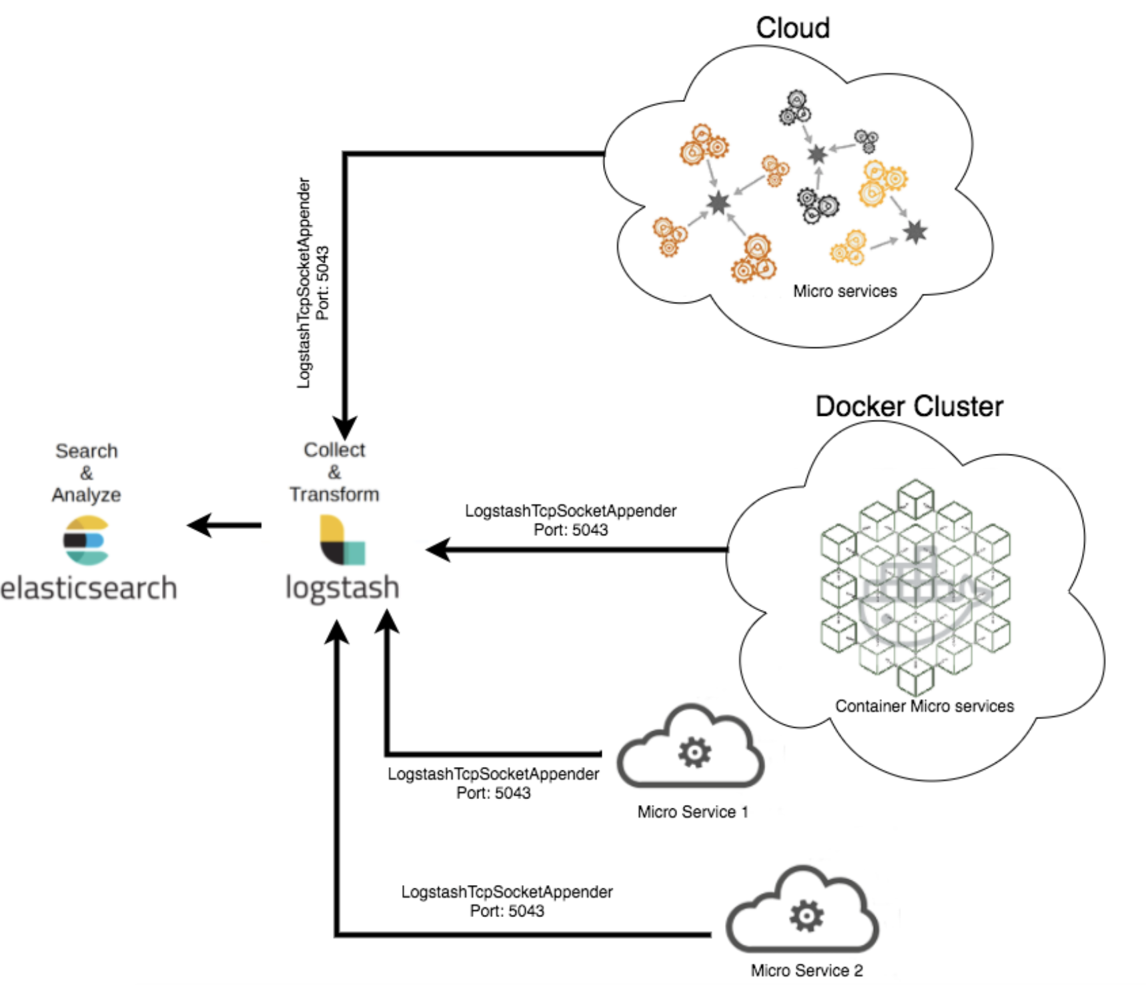
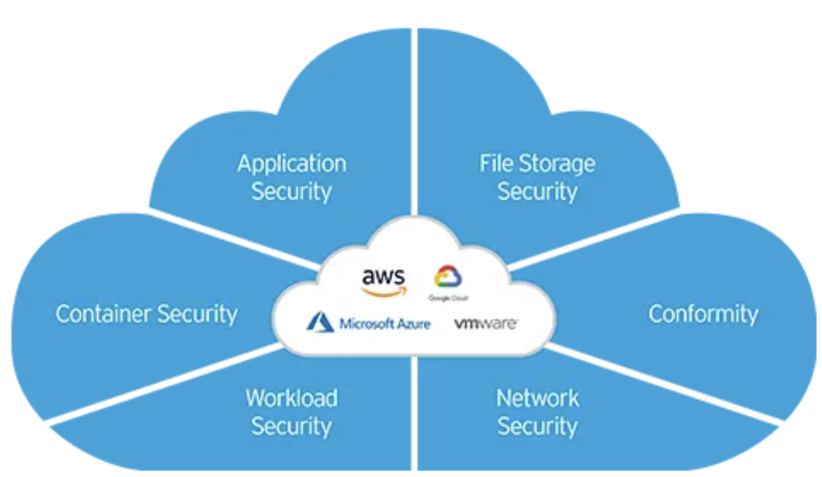
Problem & Solution
연구 배경 및 필요성
1. 클라우드 환경에서의 대규모 로그 데이터 처리
멀티 클라우드 환경과 MSA 도입으로 애플리케이션이 여러 인프라에 분산됨에 따라 로그 데이터의 양이 급증했고, 이를 체계적으로 수집하고 신속하게 분석할 수 있는 역량이 중요해짐.
2. 클라우드 환경에서의 보안 위협 증가
클라우드 인프라의 복잡성으로 인해 보안 위협이 중가하고 있으며, 로그 데이터를 활용한 실시간 모니터링과 분석을 통해 신속하게 대응하는 능력이 중요해짐.
3. 전통적인 탐지 방식의 한계
기존의 규칙 기반 탐지 방식은 고정된 패턴이나 조건에 의존하기 때문에, 새로운 문제나 비정상적인 동작을 탐지하는 데 한계가 있음.

Slide 4
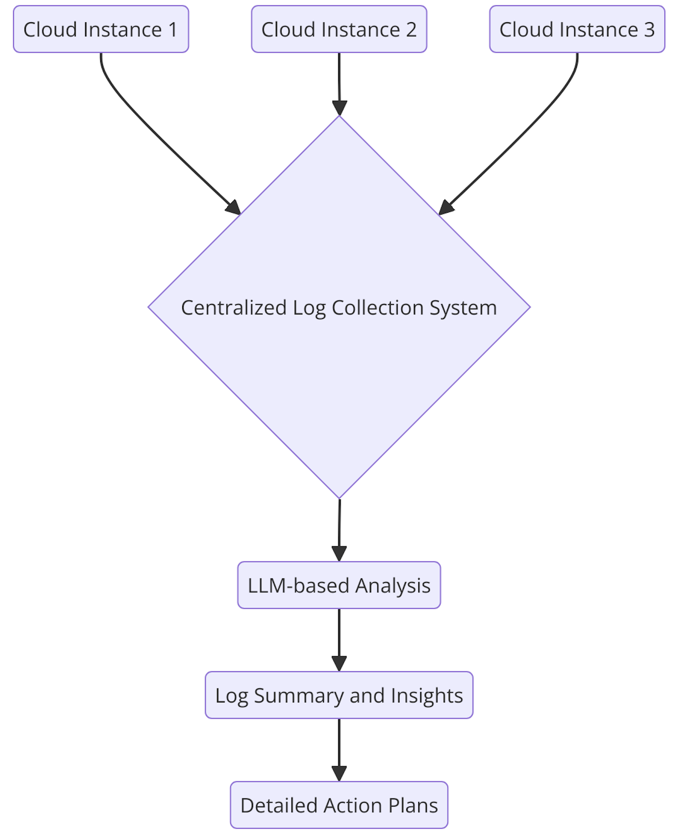
Problem & Solution
연구 목표
1. 멀티 클라우드 환경에서 로그 데이터 수집 및 분석
멀티 클라우드 환경에서 발생하는 대규모 로그 데이터를 실시간으로 수집하고, LLM을 활용해 이를 요약하고 분석하는 시스템을 구축한다.
2. 계층적 로그 요약 및 중요도 기반 정보 제공
로그 데이터를 계층적으로 요약하고 중요도에 따라 선별적으로 정보를 제공하여, 관리자가 핵심 정보에 집중하고 시스템을 보다 효율적으로 모니터링 할 수 있게 한다.
3. 효율적인 문제 해결 및 대응
구체적인 대응방안을 제시하고, 관리지가 실시간으로 시스템 상태를 확인하며 필요한 조치를 원격으로 신속히 취할 수 있도록 지원한다.

Slide 5
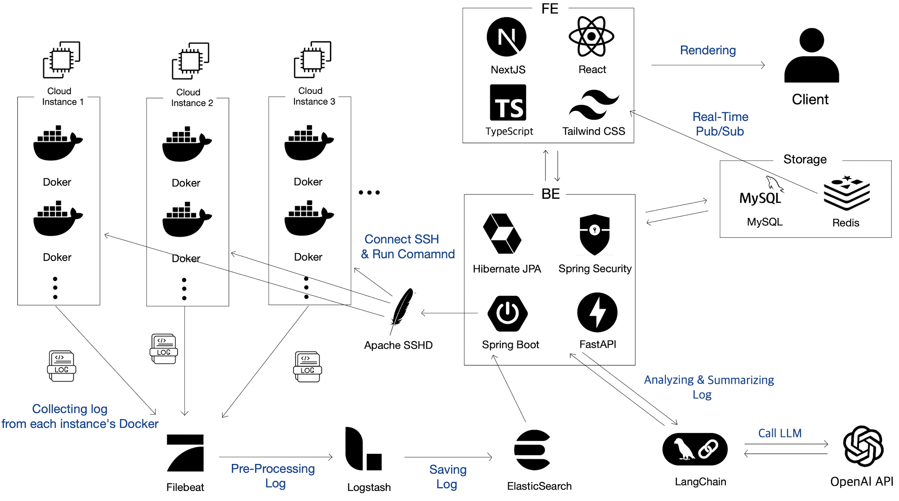
System Architecture
전체 구성도
Notes:
"먼저, 저희 시스템의 전체 아키텍처를 설명드리겠습니다. 저희 시스템은 클라우드 인스턴스에서 로그를 수집하고, 이를 전처리한 후, 저장하여 분석하는 구조입니다. 이렇게 수집된 데이터는 Elasticsearch에 저장되고, LLM을 통해 분석된 후, Kibana로 시각화됩니다."

Slide 6
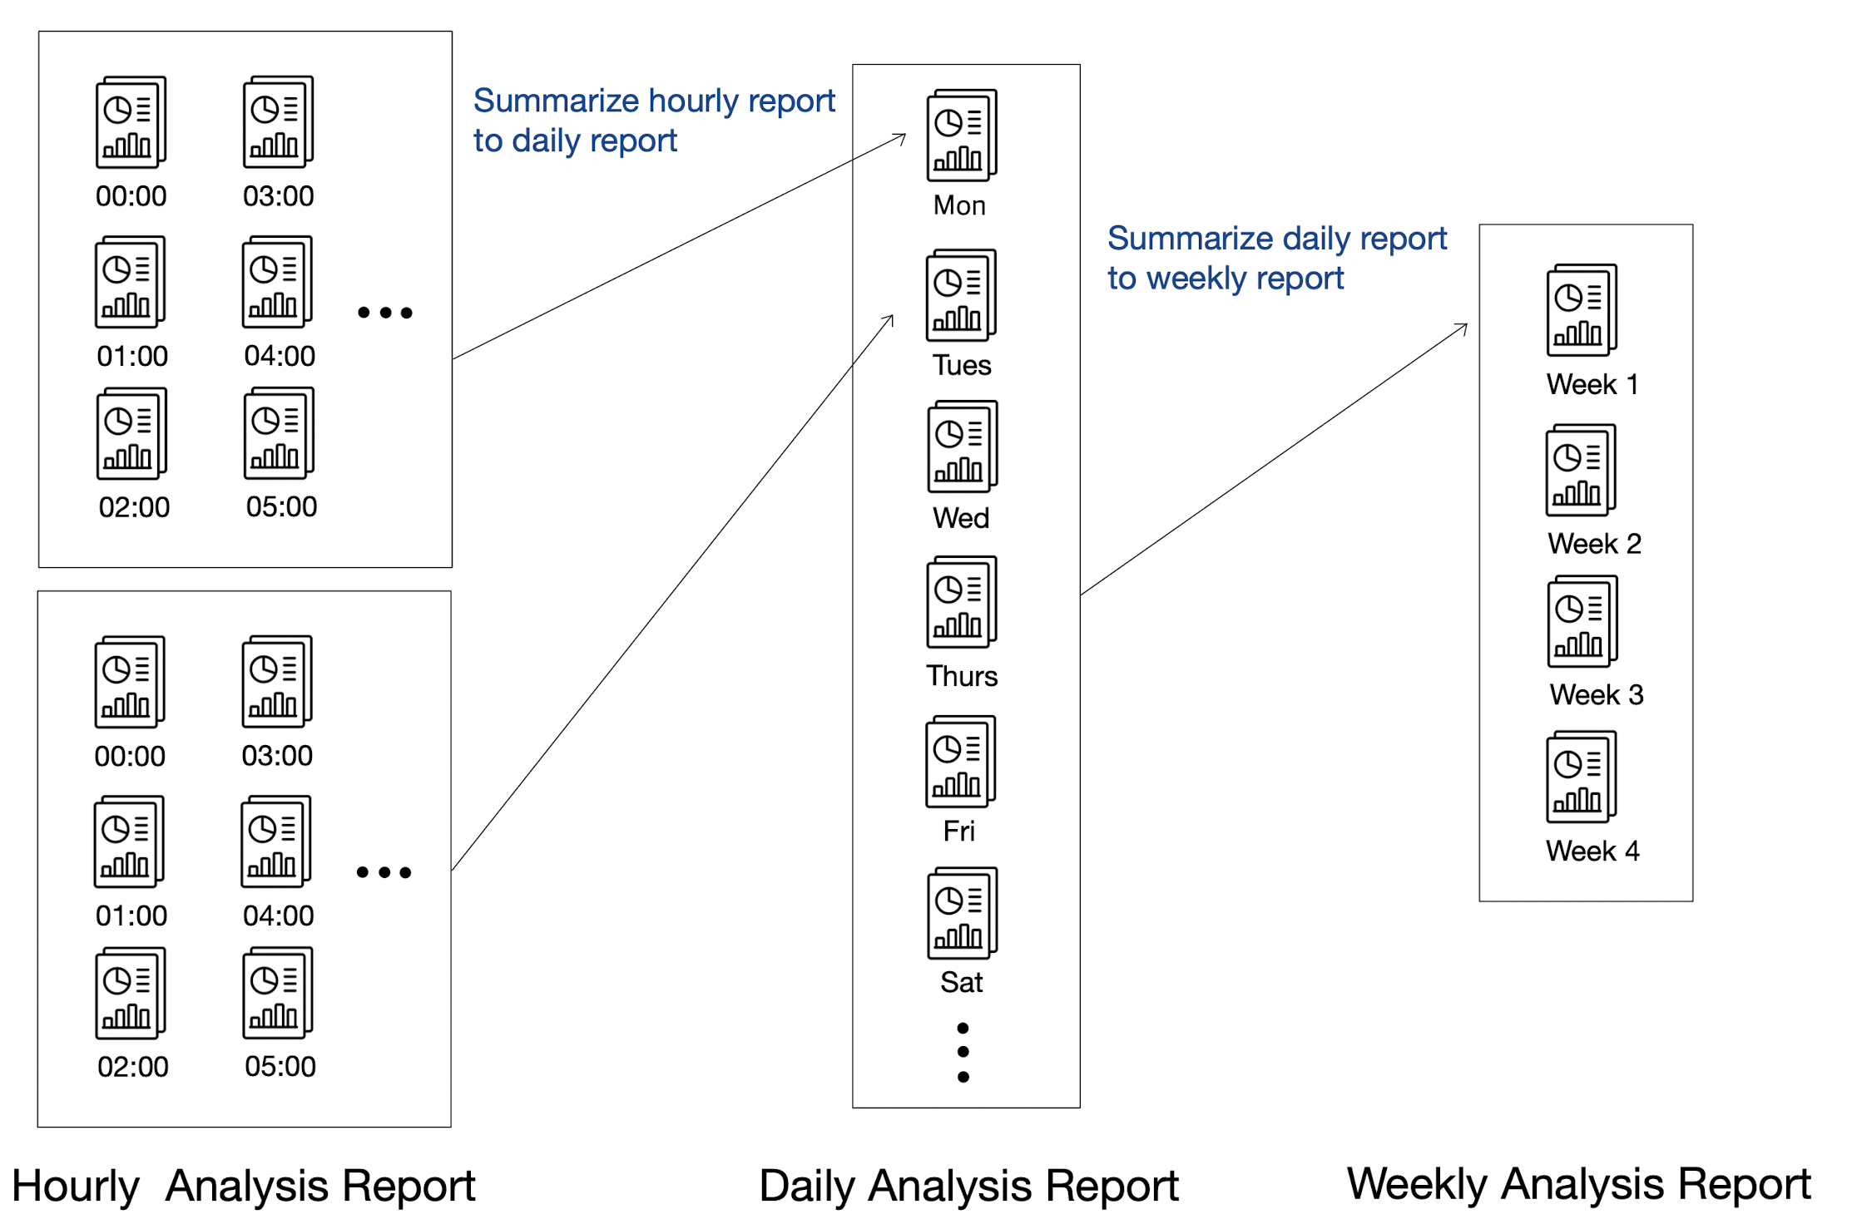
System Architecture
로그의 계층적 관리
수집된 로그 데이터를 LLM을 통해 시간별로 요약한 후, 이를 바탕으로 일일 요약을 생성하고, 주간 요약으로 확장하여 로그를 계층적으로 관리.
시간별 로그를 단계적으로 확장하는 다단계 분석을 통해 , 단기적 이벤트부터 장기적 추세까지 모두 파악해 정확한 판단과 조치 가능.
Notes:
마지막으로, 전처리된 데이터는 Elasticsearch에 저장되고, LLM을 통해 분석되며, Kibana를 통해 실시간으로 시각화됩니다. 이를 통해 이상 패턴을 탐지하고, 로그 데이터를 효율적으로 관리할 수 있습니다.

Slide 7
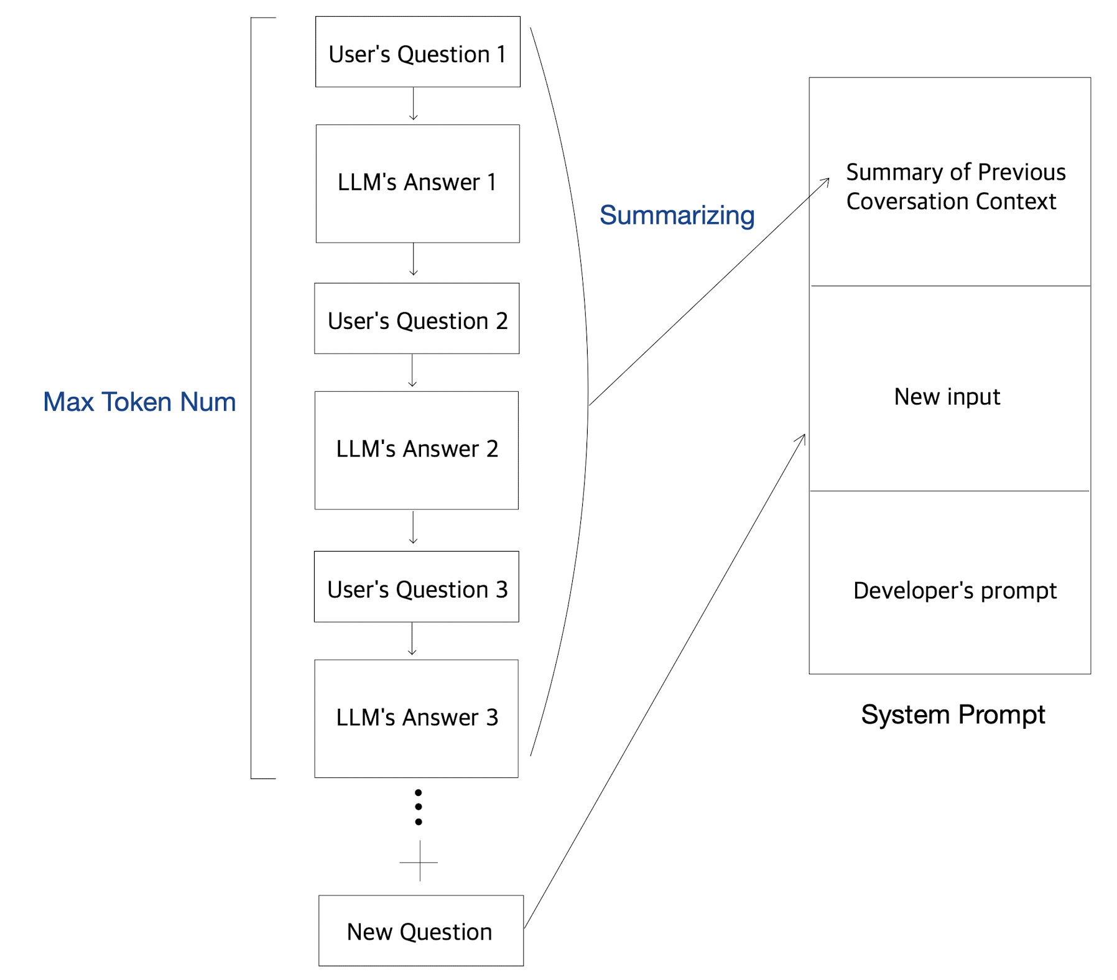
System Architecture
토근 한계를 해결하는 대화 맥락 유지 전략
대화가 일정량 이상 누적될 때마다 시스템이 이전 대화를 요약하여 프롬프트에 포함.
요약된 대화는 새로운 질문과 함께 시스템 프롬프트에 추가되어, LLM이 이전 대화 맥락을 유지한 상태에서 답변할 수 있도록 지원.
Notes:
마지막으로, 전처리된 데이터는 Elasticsearch에 저장되고, LLM을 통해 분석되며, Kibana를 통해 실시간으로 시각화됩니다. 이를 통해 이상 패턴을 탐지하고, 로그 데이터를 효율적으로 관리할 수 있습니다.

Slide 8
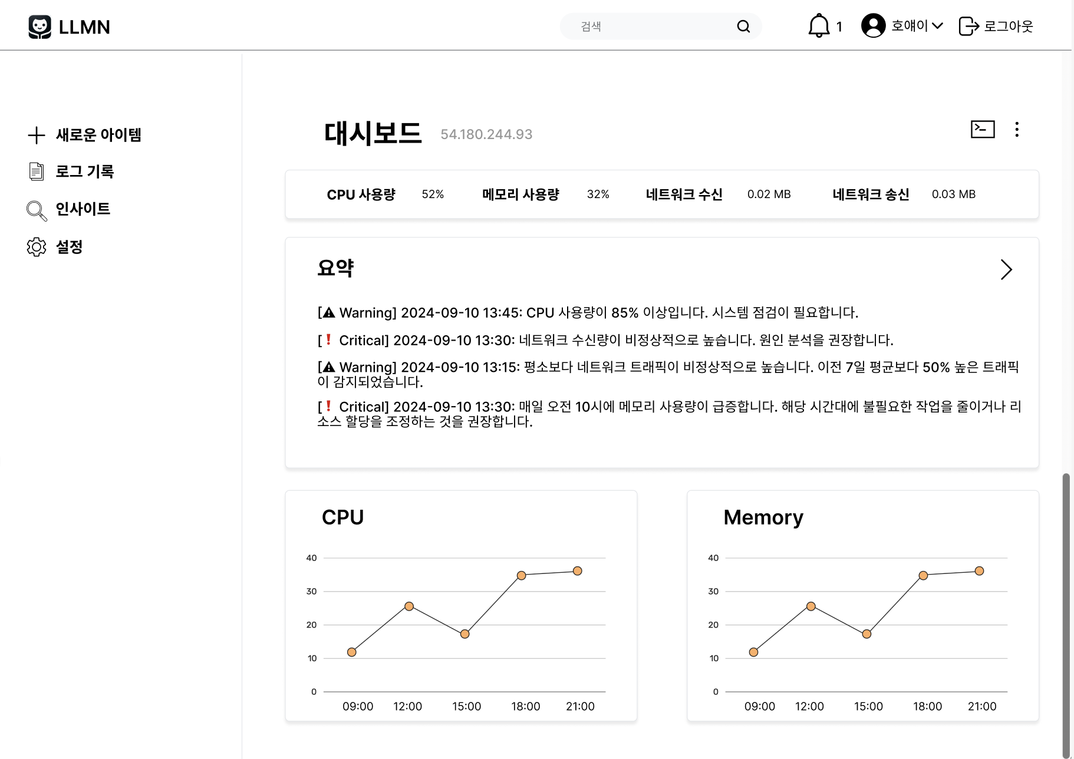
Demo
대시보드
클라우드 서버의 상태를 실시간으로 모니터링하는 대시보드 화면

Slide 9
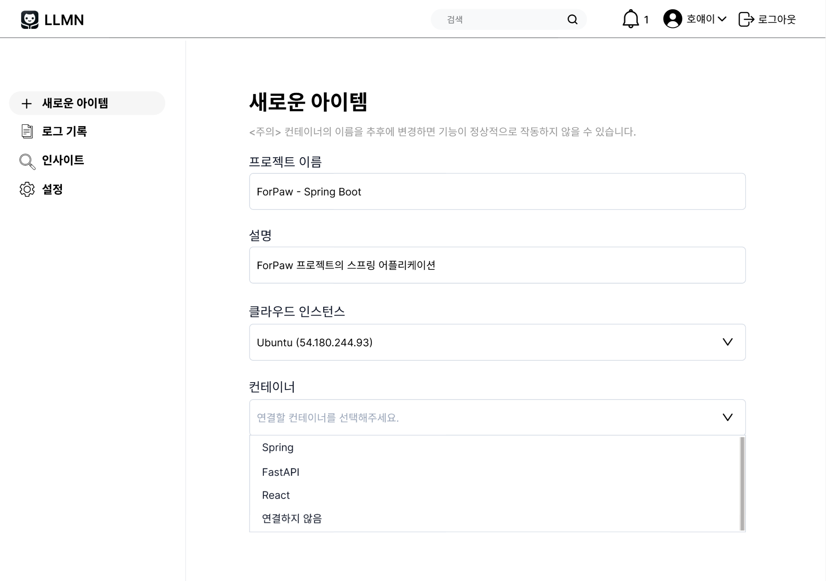
Demo
프로젝트 등록
모니터링 할 클라우드의 프로젝트(컨테이너)를 등록하는 화면

Slide 10
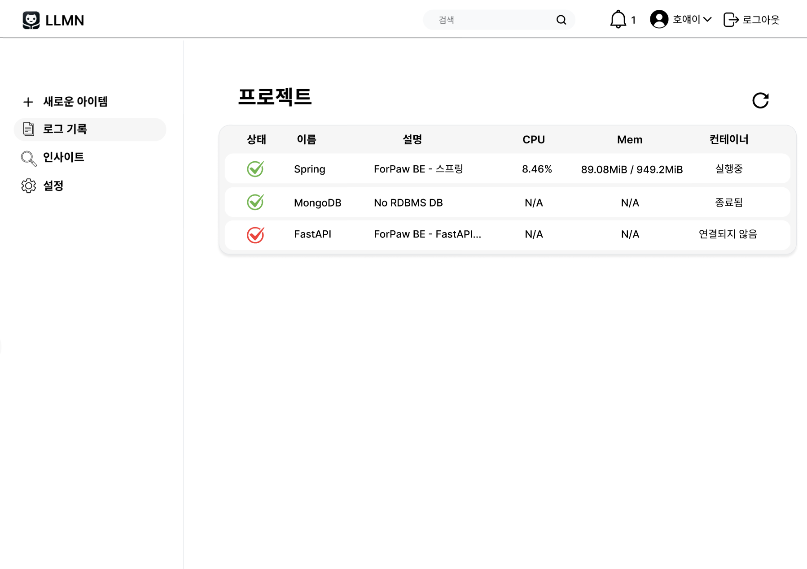
Demo
프로젝트 목록
등록한 프로젝트들의 목록과 상태를 조회하는 화면

Slide 11
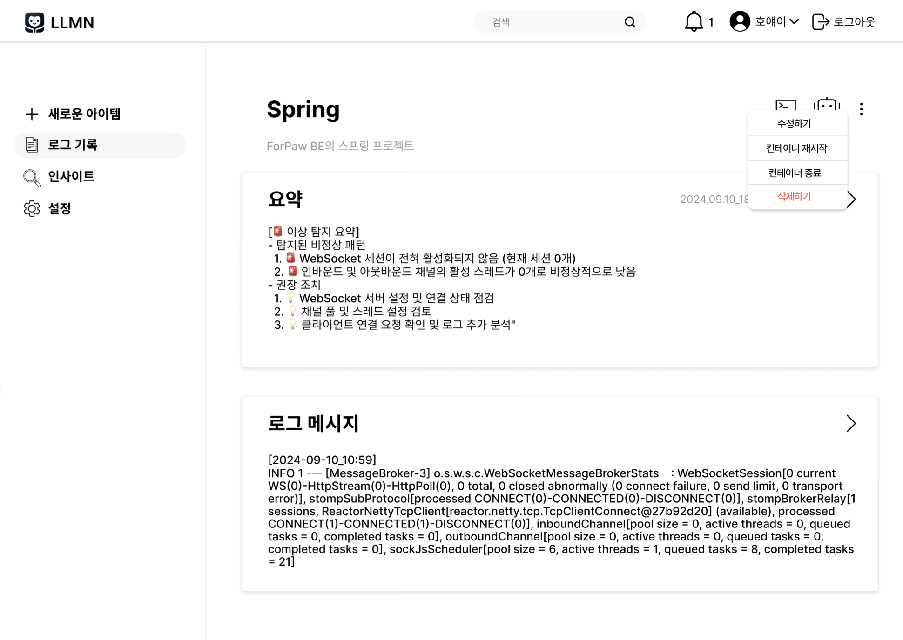
Demo
프로젝트 상세 조회
확인하고 싶은 프로젝트의 개요를 조회하는 화면

Slide 12
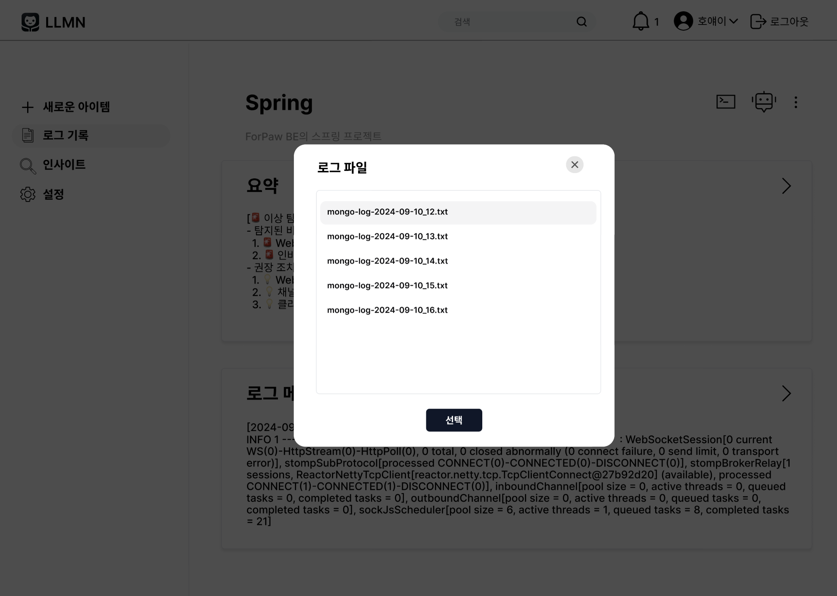
Demo
로그 파일 선택
조회하고 싶은 프로젝트의 로그 파일을 선택하는 화면

Slide 13
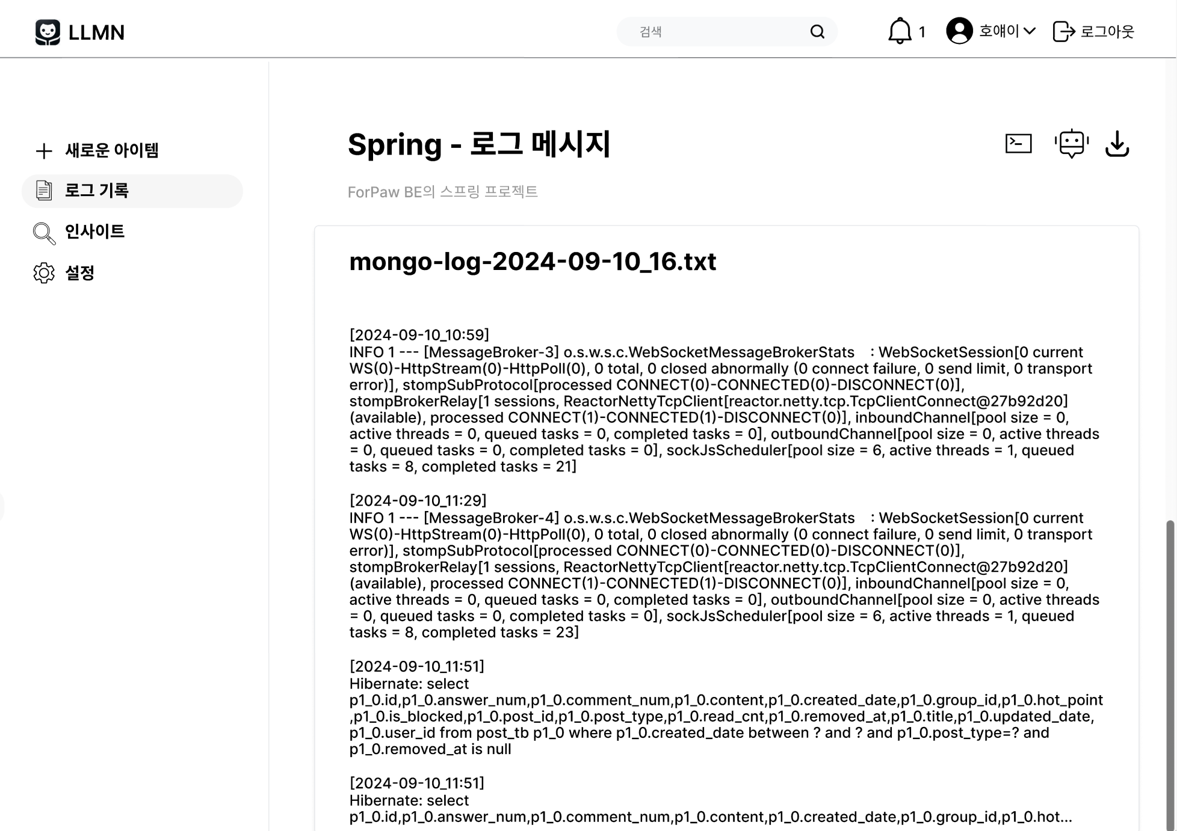
Demo
로그 데이터 조회
로그 시간대를 선택한 후, 로그 메시지를 조회하는 화면

Slide 14
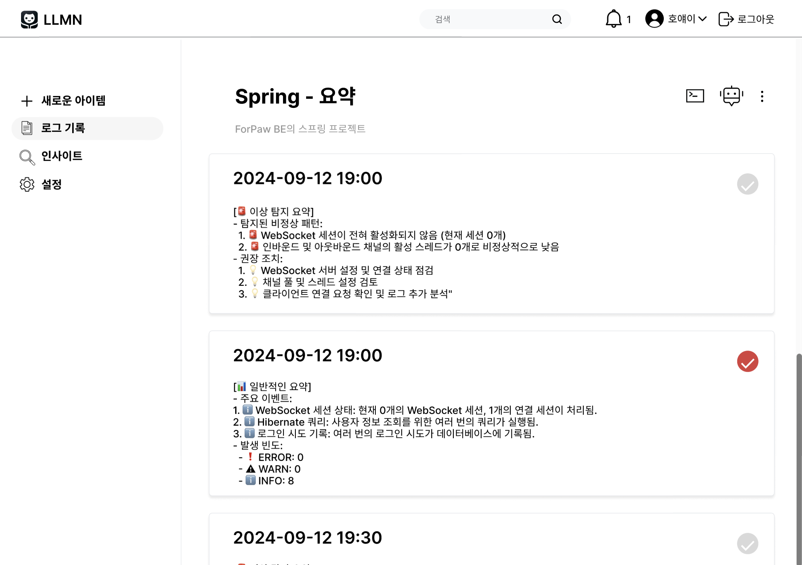
Demo
요약 리포트 조회
프로젝트의 요약 리포트를 조회하는 화면 (LLM에 의해 분석된 리포트)

Slide 15
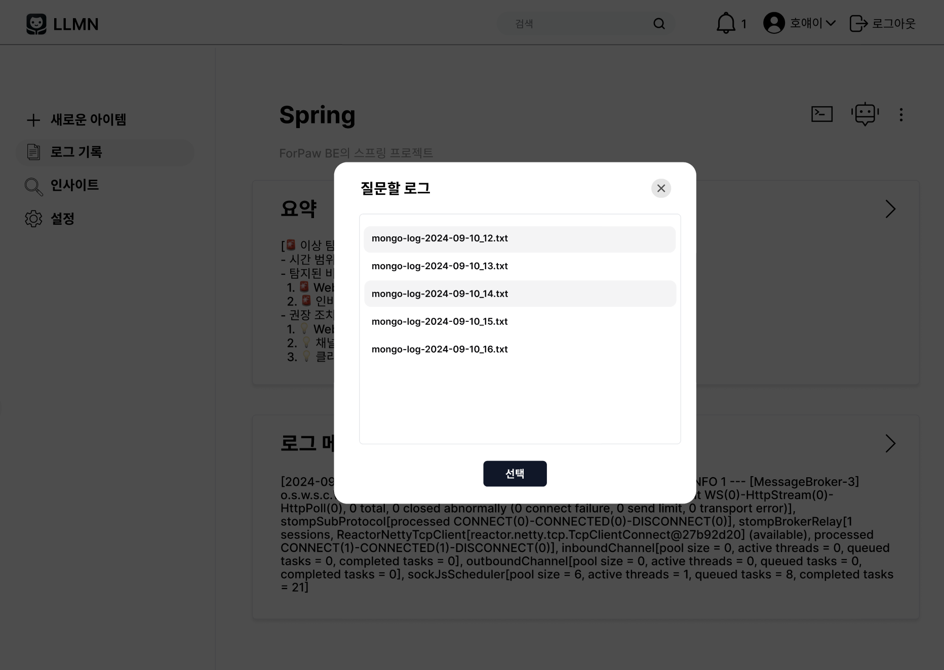
Demo
질문할 로그 선택
특정 로그에 대해 궁금한 게 있을 때, 질문할 로그 파일을 선택하는 화면

Slide 16
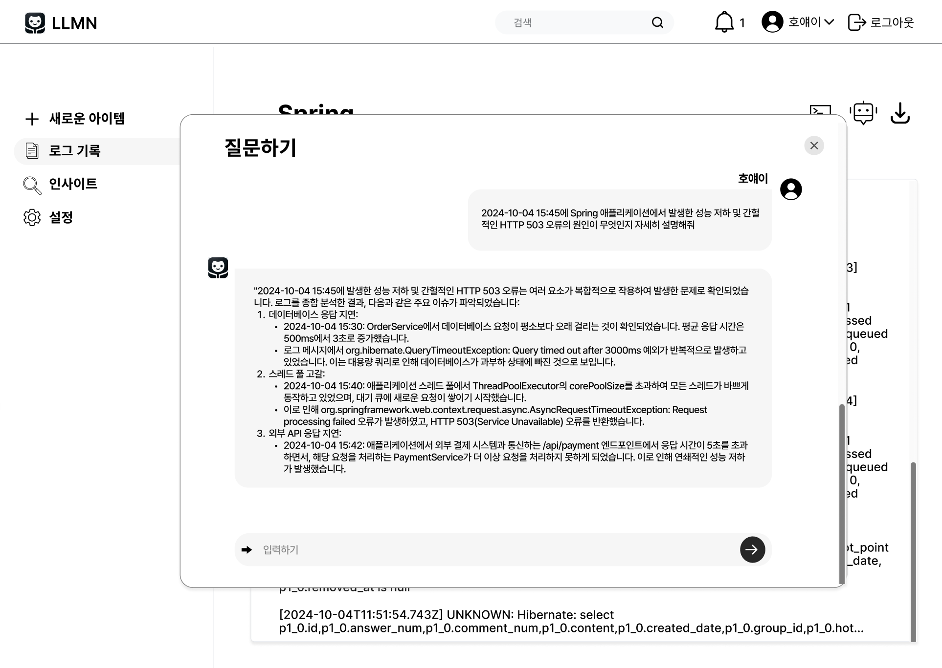
Demo
챗봇에 질문하기
선택한 로그 파일에 대해 질문하고, 챗봇의 답변을 받는 화면

Slide 17
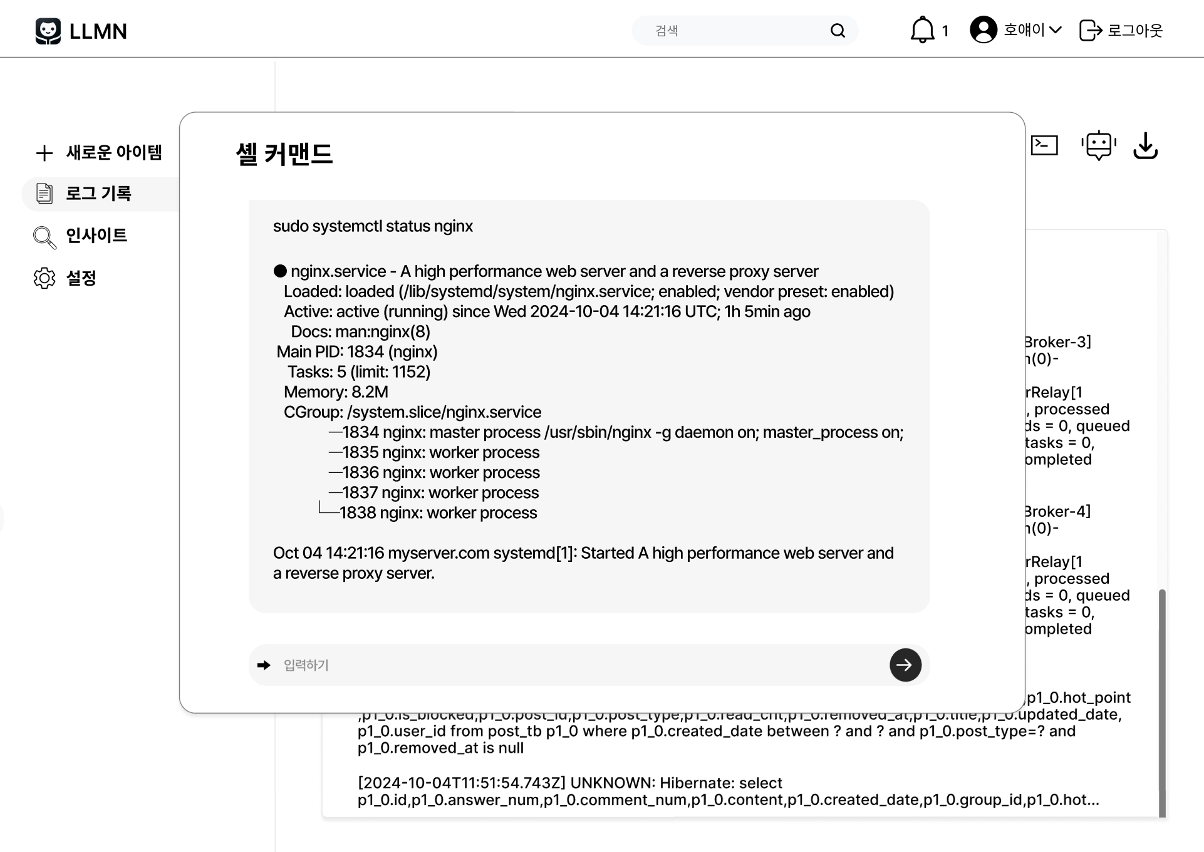
Demo
원격 SSH 명령
문제를 해결하기 위해 해당 클라우드에 원격으로 접속해, 명령어를 입력하는 셸 커맨드 화면

Slide 18
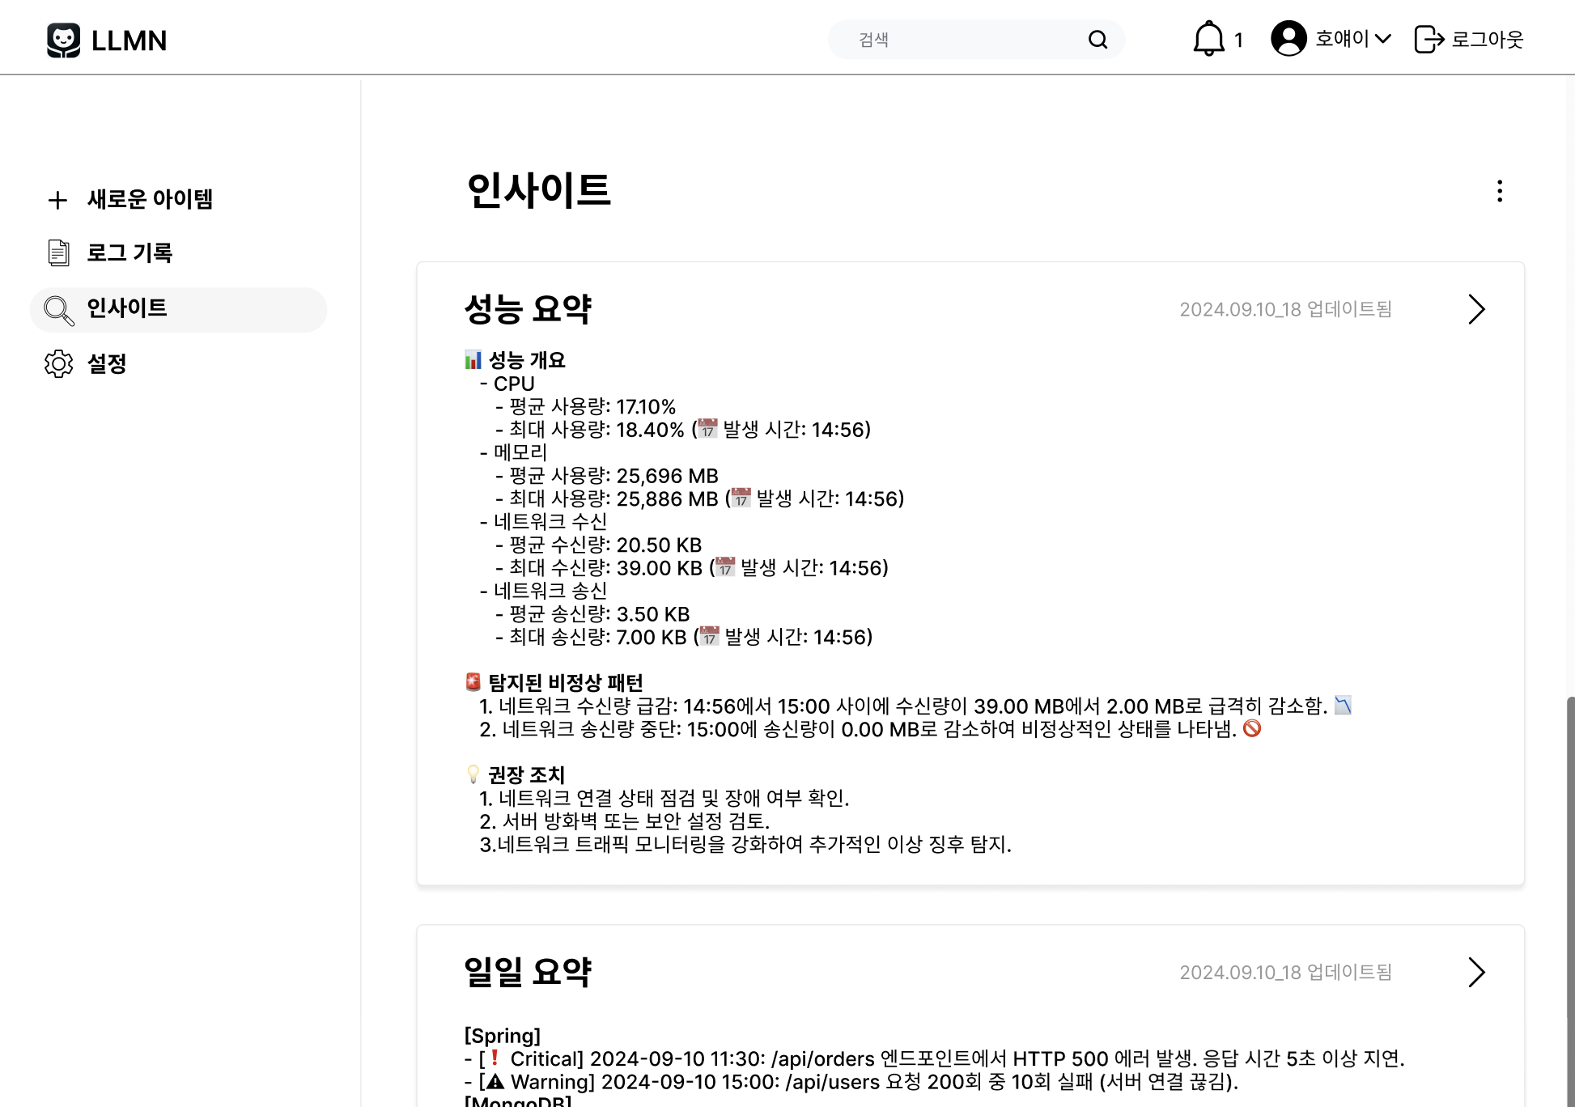
Demo
다양한 리포트 조회
성능 요약, 일일 요약, 장기 트렌드 분석, 추천 등 여러가지 분석 리포트를 조회하는 화면

Slide 19
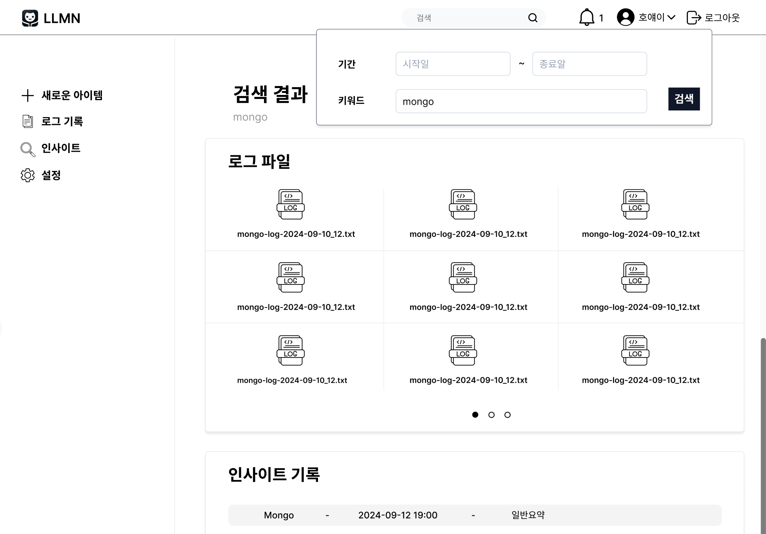
Demo
로그 혹 리포트 검색
로그 파일이나 리포트를 빠르게 찾고 싶을 때, 이를 검색하는 화면

Slide 20
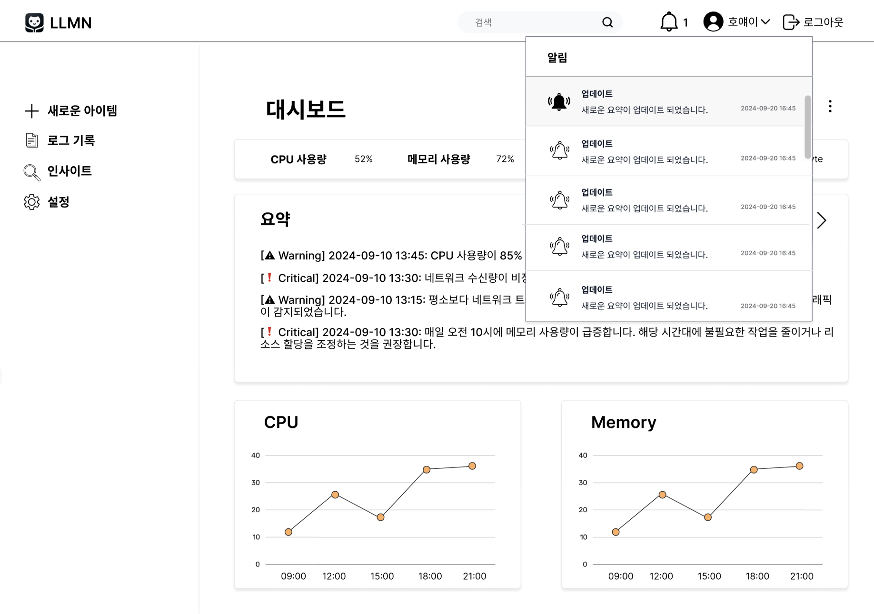
Demo
알람 조회
알람이 생성됐을 때, 이를 조회하는 화면

Slide 21
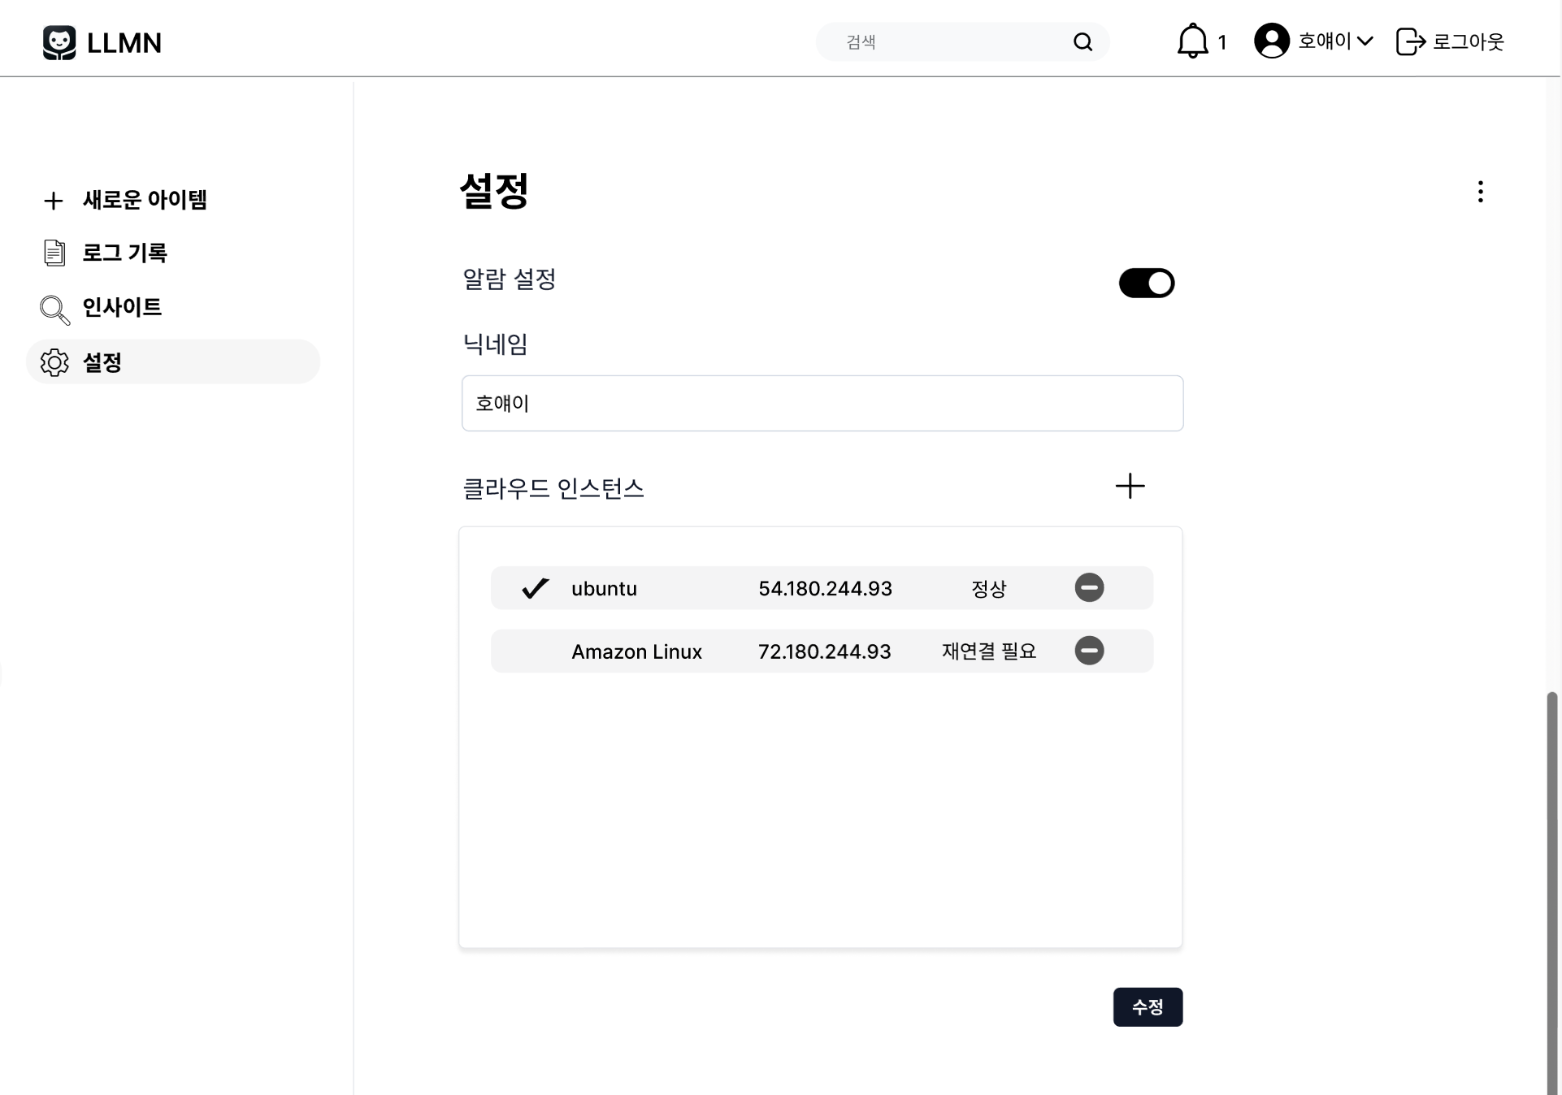
Demo
설정
알람 수신을 변경하거나, 모니터링 할 인스턴스를 추가 혹 수정하는 화면

Slide 22
Results
결론
LLM 을 적용한 로그 분석 시스템은 로그를 요약하고 이상 패턴을 탐지하는 기능을 제공하여, 로그 분석의 효율성을 크게 개선.
관리자가 실시간 성능 지표를 모니터링하고, SSH를 통해 원격 서버를 제어할 수 있게 하여, 문제 발생 시 신속하게 대응할 수 있는 환경을 마련.
단순한 로그 모니터링을 넘어, 중요한 정보를 직관적이고 신속하게 제공하여 관리자의 실시간 대응 능력을 향상.

Slide 23
Thank you

